Slide 1
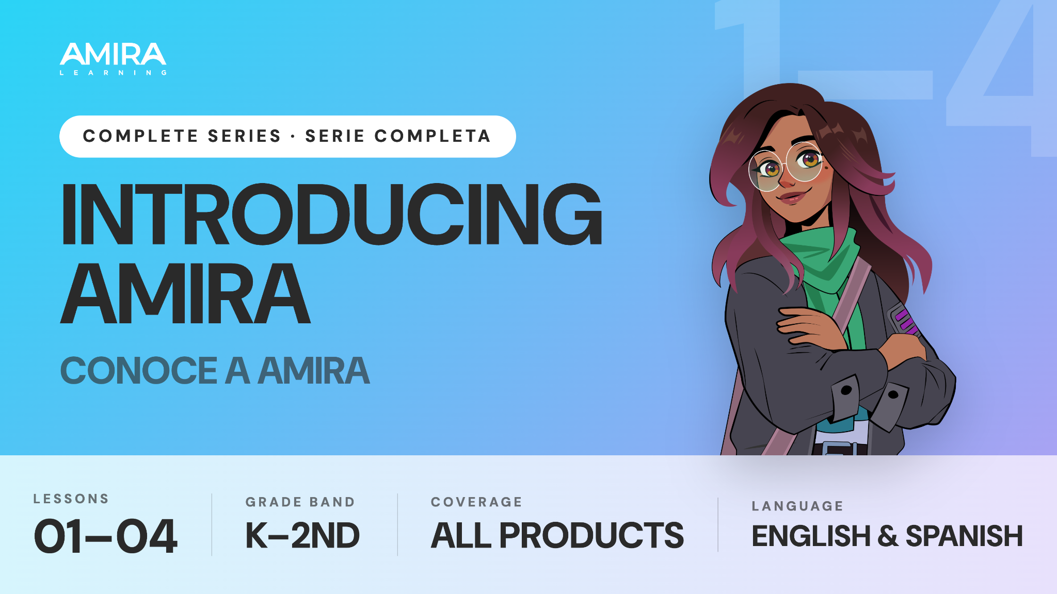

Slide 2
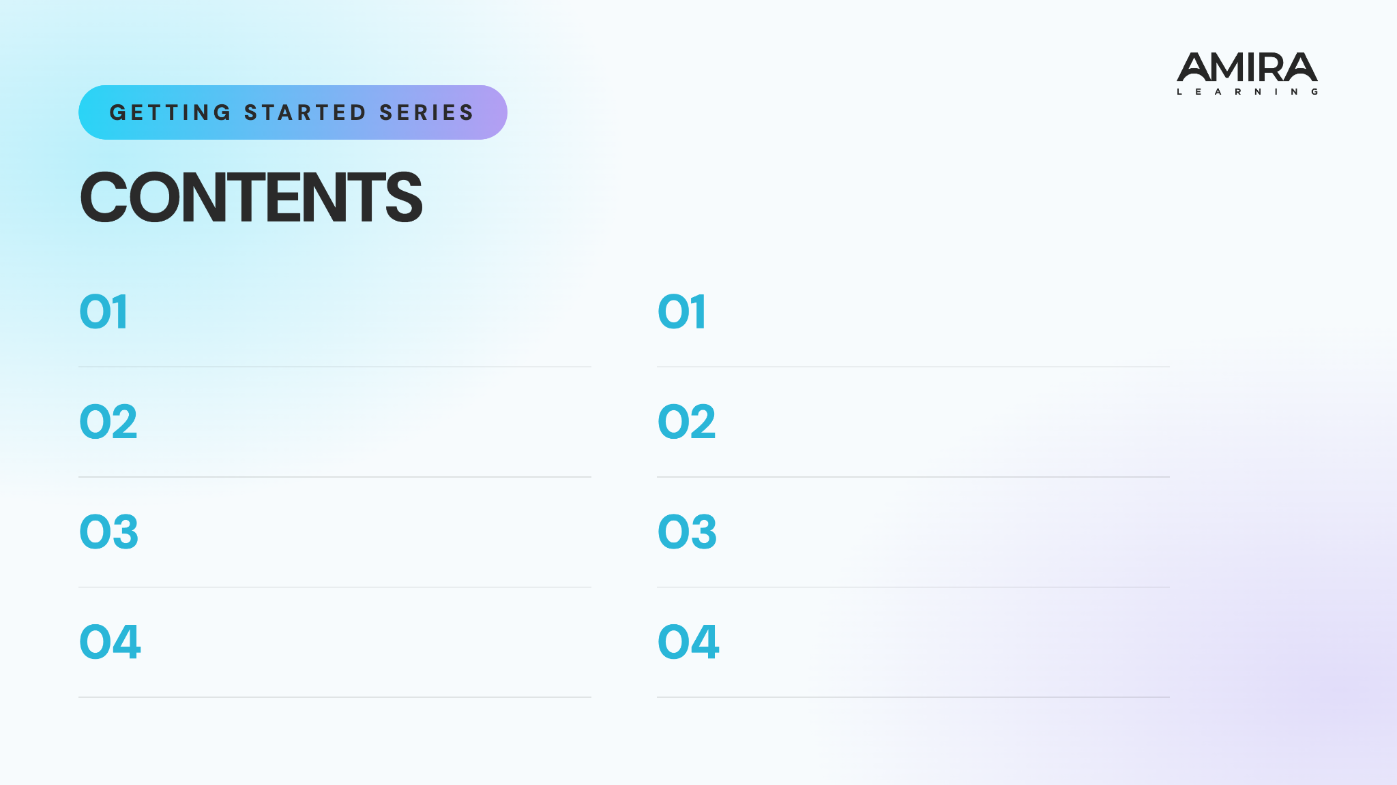
Logging In
Show students who Amira is and how to log in.
Iniciar sesión
Muestra a los alumnos quién es Amira y cómo iniciar sesión.
Just Right Voice
Teach students how to read clearly so Amira can hear them.
Tono de voz adecuado
Enseña a los alumnos a leer con claridad para que Amira pueda oírlos.
Hands Off
Help students understand why their hand placement is important when reading to Amira.
No tocar
Ayuda a los alumnos a comprender por qué es importante colocar bien las manos cuando leen con Amira.
Mind the Mic
Optional to classes using headsets with Amira.
Cuida el micrófono
Opcional para las clases que usan auriculares con Amira.

Slide 3
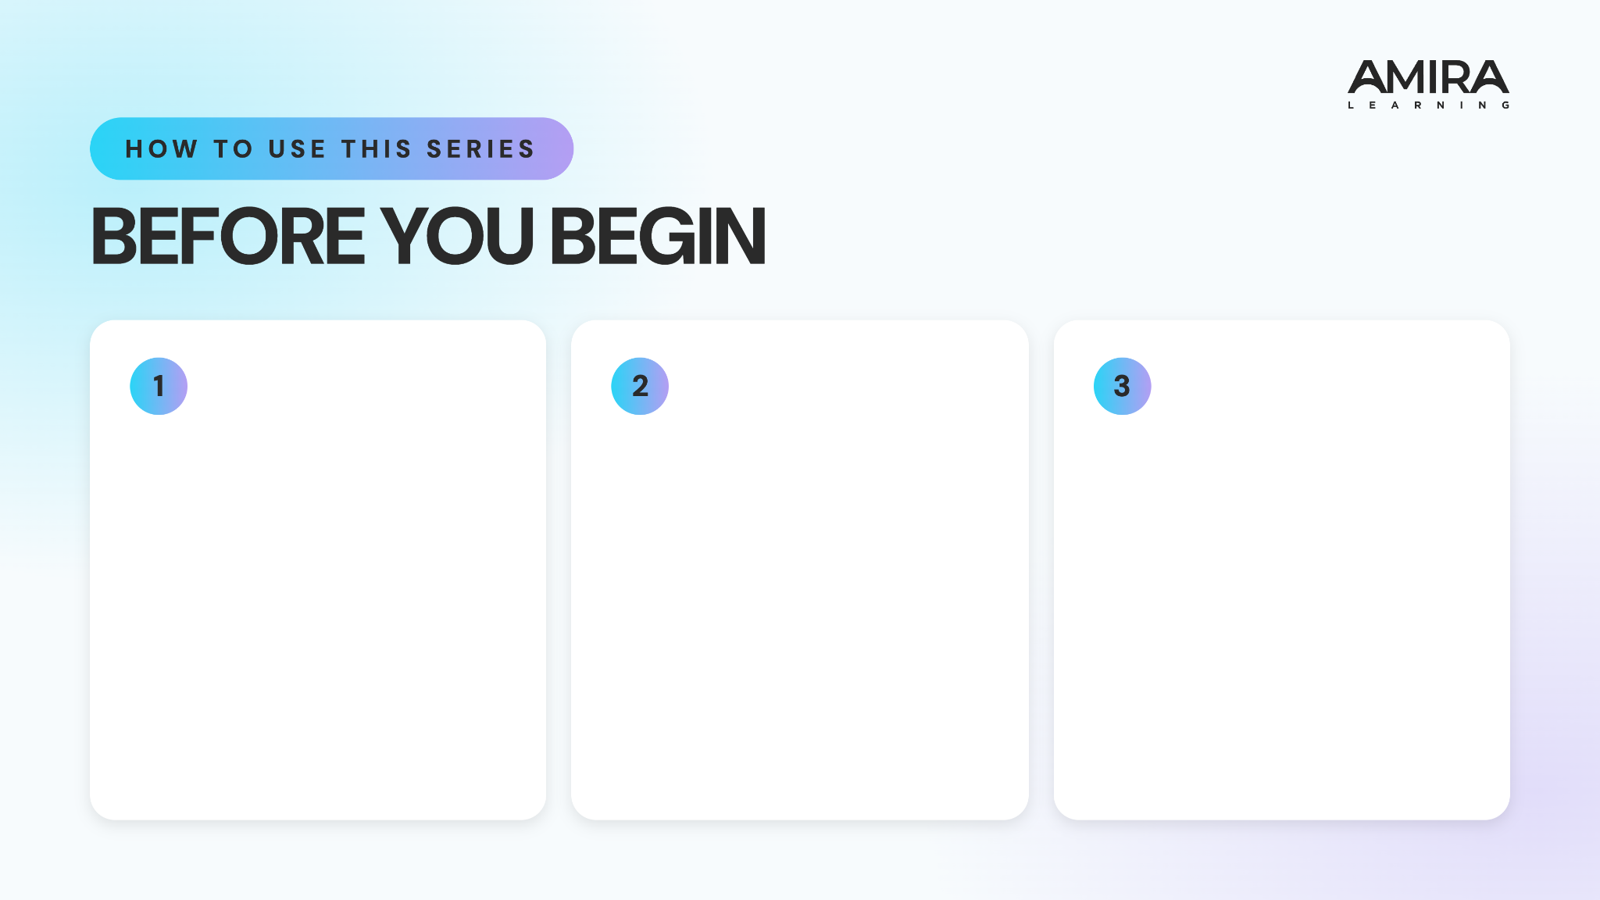
Preview the Content
Watch the videos and read through the full presentation to get familiar with the lesson flow student content.
Add Custom Info
Customize the login slides with your school’s platform, devices, and login instructions. Update the prompts as needed and add any school-specific details.
Bring the Energy
Plan to introduce the series with energy and confidence. When students see that you value these routines, they are more likely to understand their importance and commit to using them.

Slide 4
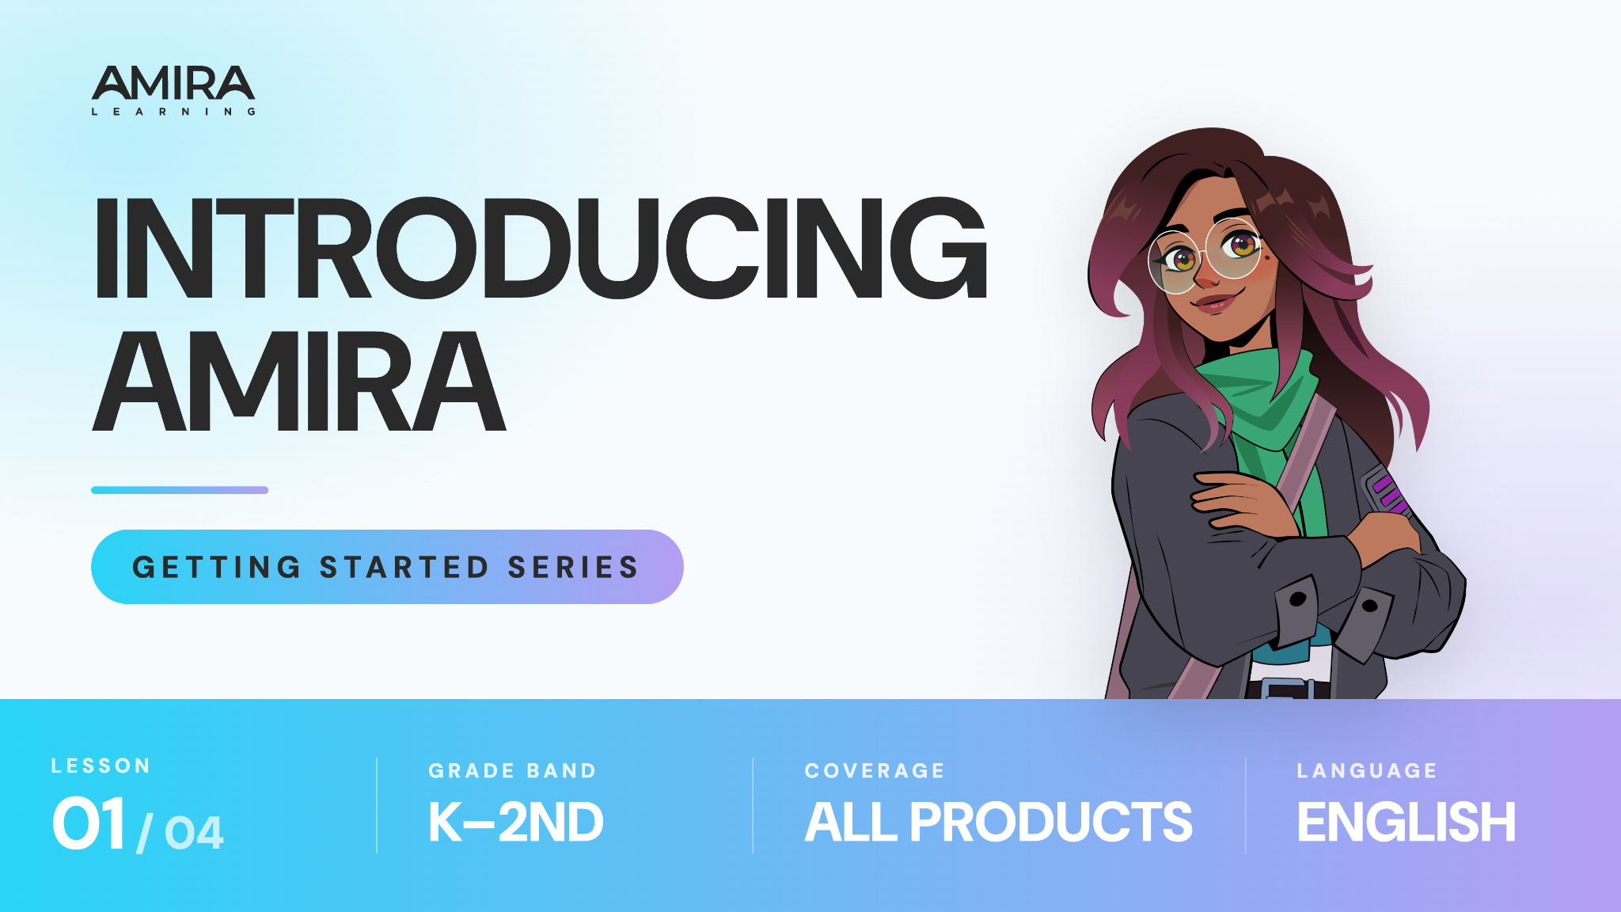

Slide 5

Notes:
https://vimeo.com/amiralearning/gs-k2-1

Slide 6

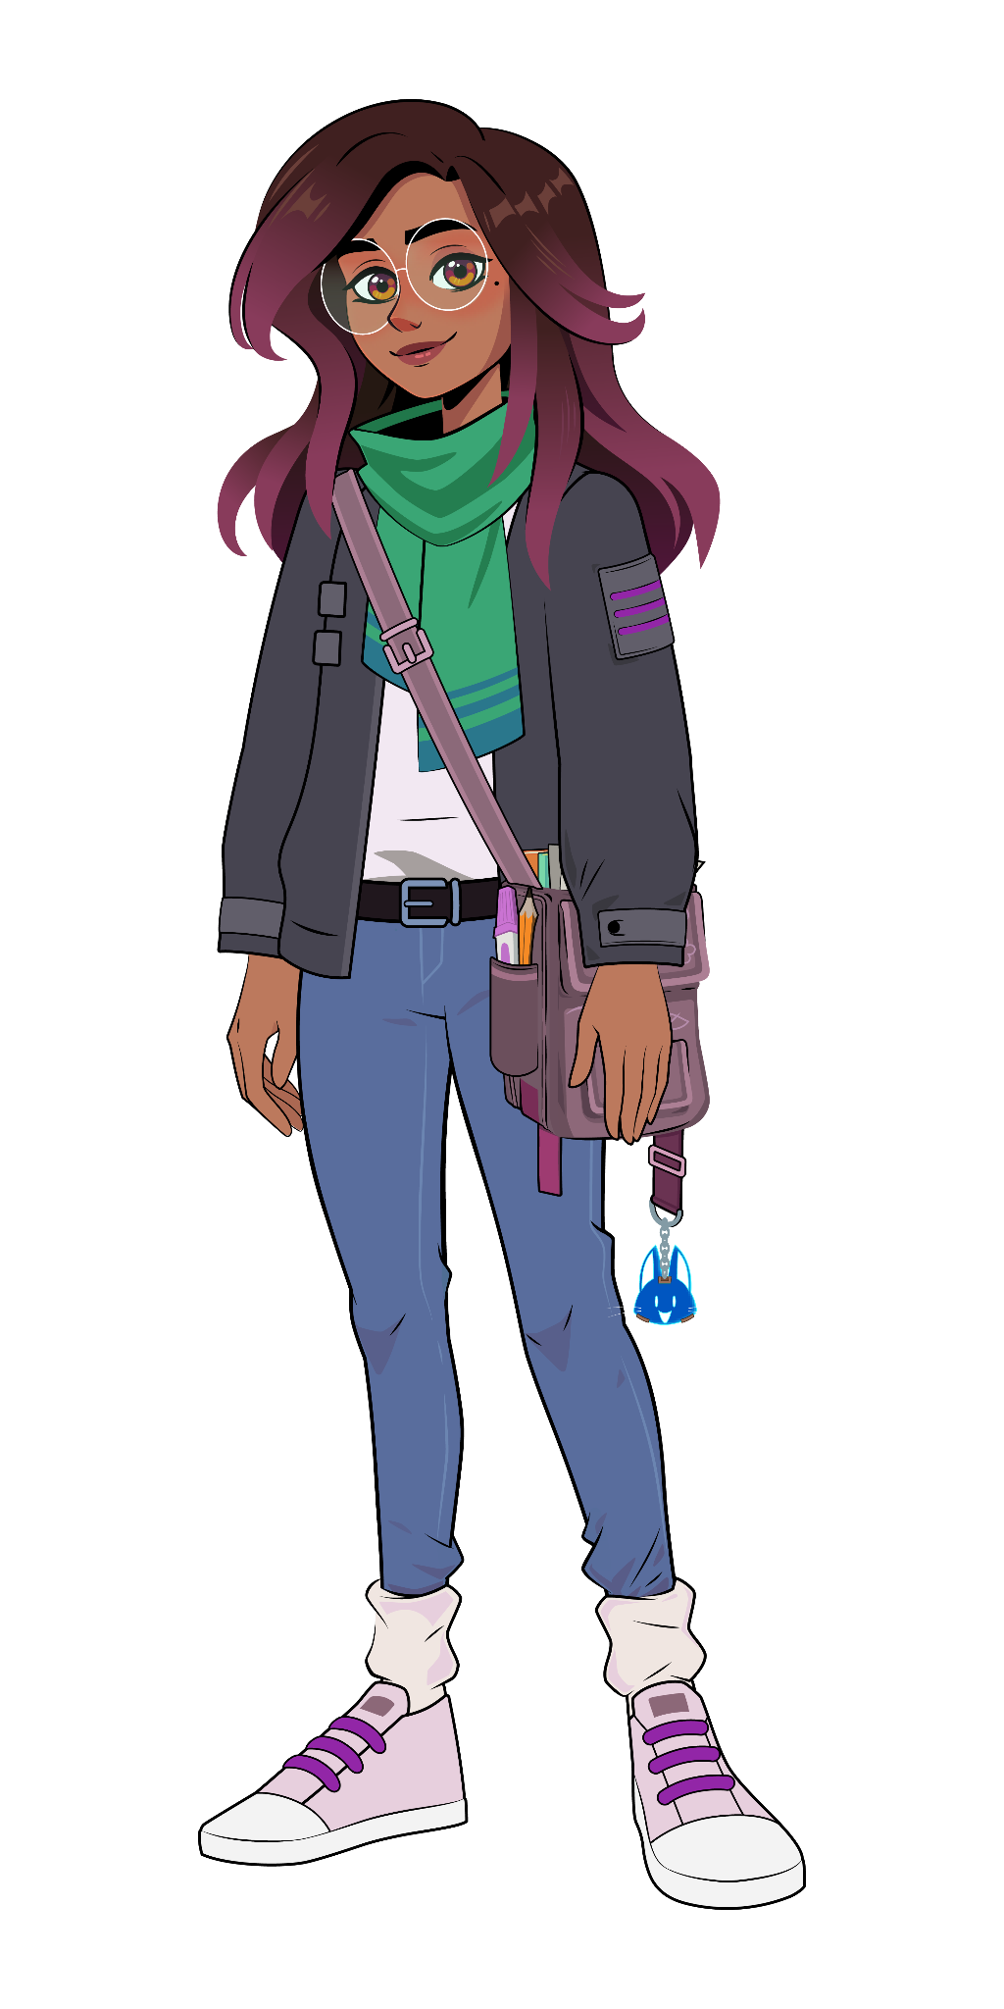

Lesson 1: Logging In
Follow these steps from your teacher:
[Insert Text]
[Insert Text]
[Insert Text]
[Insert Text]

Slide 7
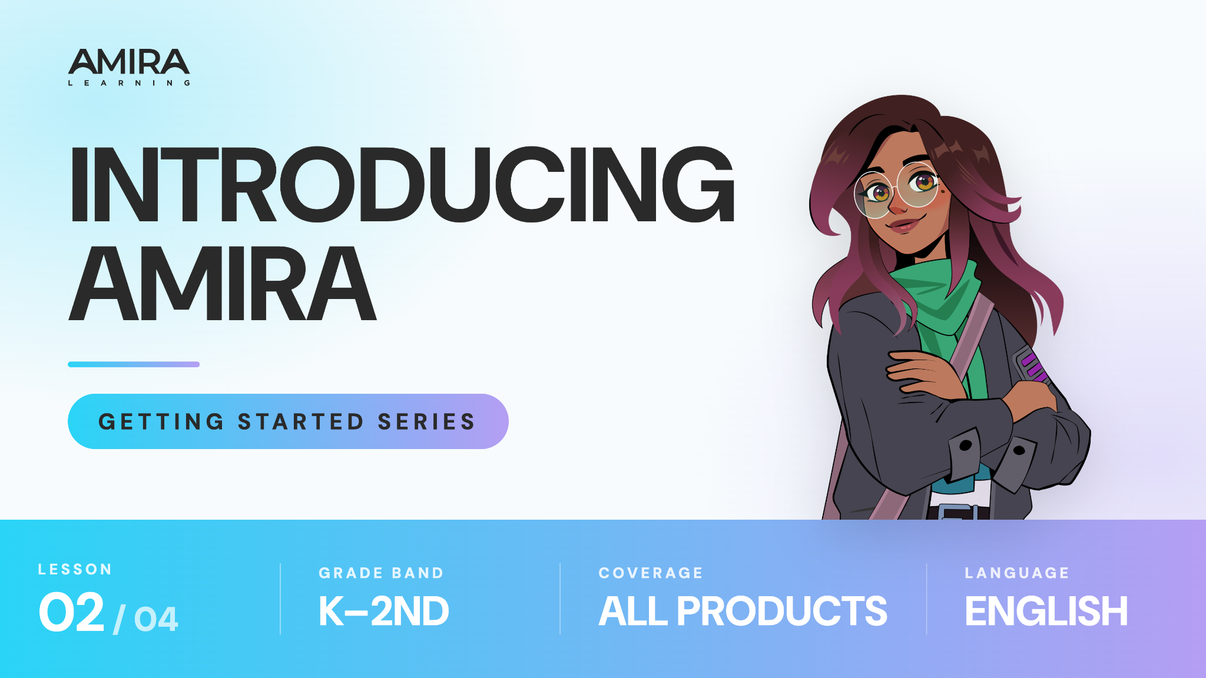

Slide 8
Notes:
https://vimeo.com/amiralearning/gs-k2-2

Slide 9
Lesson 2: Just-Right Voice
Check for understanding:
What does a just-right voice sound like?
How can you tell if your voice is too loud?
Think deeper:
Why is it important to use a clear voice instead of yelling or whispering?
How does using a just-right voice help Amira understand your reading?

Slide 10


Slide 11

Notes:
https://vimeo.com/amiralearning/gs-k2-3

Slide 12
Lesson 3: Hands Off
Check for understanding:
Where can you rest your hands while you read?
What should you be careful not to do while reading?
What should you do if Amira asks you to click?
Think deeper:
How can keeping your hands away help Amira hear your reading clearly?

Slide 13
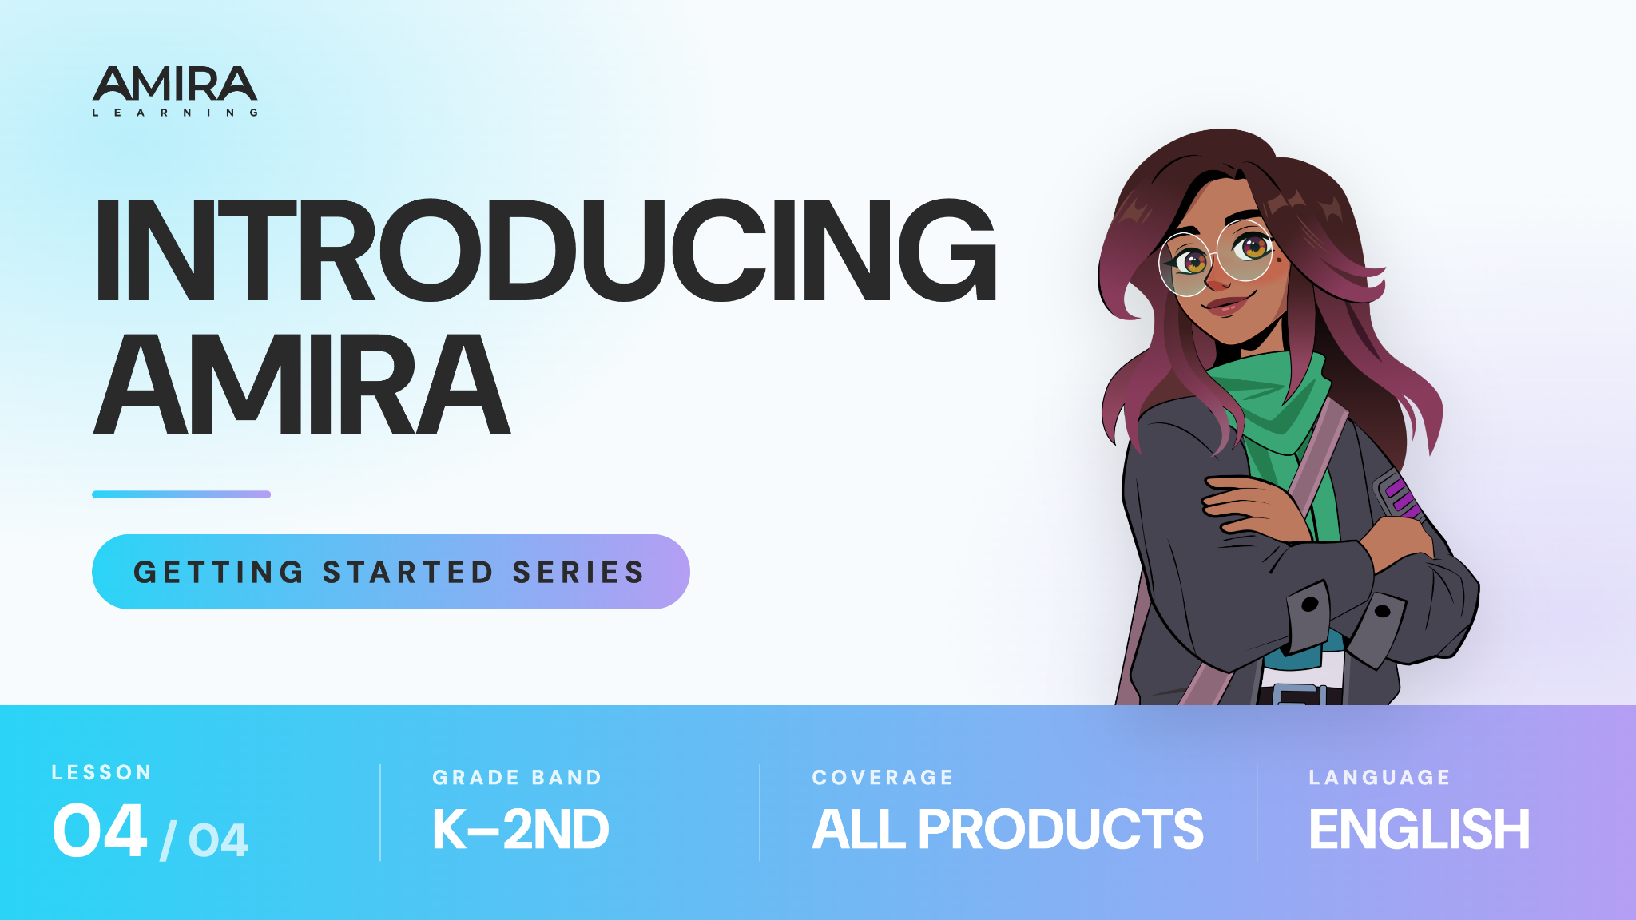

Slide 14
Notes:
https://vimeo.com/amiralearning/gs-k2-4

Slide 15
Lesson 4: Mind the Mic
Check for understanding:
What does “mind the mic” mean?
How can you make sure Amira hears you clearly?
Think deeper:
Why is it important for Amira to hear you clearly when you read?

Slide 16
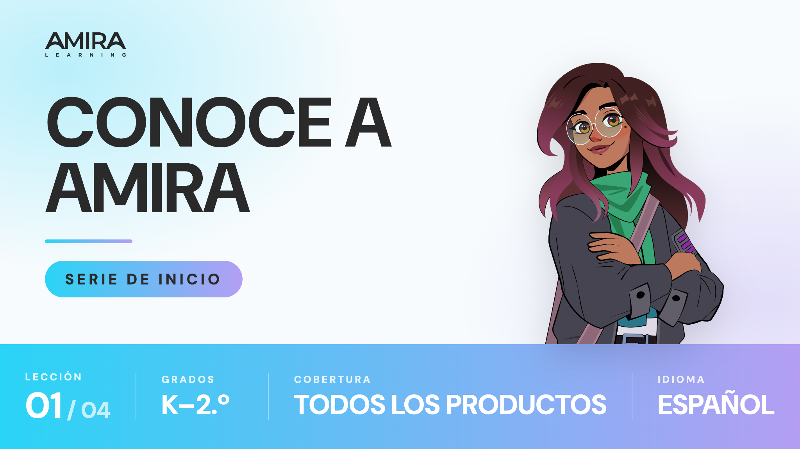

Slide 17
Notes:
https://vimeo.com/amiralearning/gs-k2-1-sp

Slide 18
Lección 1
Sigue estos pasos que te dará tu profesor:
[Insertar texto]
[Insertar texto]
[Insertar texto]
[Insertar texto]

Slide 19


Slide 20
Notes:
https://vimeo.com/amiralearning/gs-k2-2-sp

Slide 21
Lección 2: Tono de voz adecuado
Comprueba tu comprensión:
¿Cómo suena un tono de voz adecuado?
¿Cómo puedes saber si estás hablando demasiado alto?
Piensa más a fondo:
¿Por qué es importante hablar con claridad en lugar de gritar o susurrar?
¿Cómo ayuda a Amira a entender tu lectura el uso de un tono de voz adecuado?

Slide 22


Slide 23
Notes:
https://vimeo.com/amiralearning/gs-k2-3-sp

Slide 24
Lección 3: No tocar
Comprueba tu comprensión:
¿Dónde puedes apoyar las manos mientras lees?
¿Qué debes tener cuidado de no hacer mientras lees?
¿Qué debes hacer si Amira te pide que hagas clic?
Piensa más a fondo:
¿Cómo ayuda a Amira a oír tu lectura con claridad mantener las manos alejadas del dispositivo y del equipo?

Slide 25


Slide 26
Notes:
https://vimeo.com/amiralearning/gs-k2-4-sp

Slide 27
Lección 4: Cuida el micrófono
Comprueba tu comprensión:
¿Qué significa «cuidar el micrófono»?
¿Cómo puedes asegurarte de que Amira te oiga con claridad?
Piensa más a fondo:
¿Por qué es importante que Amira te oiga con claridad cuando lees?

